Slide 1
Деревенская проза
в русской литературе II половины ХХ века

Slide 2
Деревенская проза
– это направление в русской литературе 1950 – 1980-х годов, связанное с обращением к традиционным ценностям в изображении современной деревенской жизни, осмысляющее драматическую судьбу крестьянства, русской деревни в 20 веке, отмеченное обостренным вниманием к вопросам традиции, народной нравственности, к взаимоотношениям человека и природы.

Slide 3
Для деревенской прозы характерны:
взгляд на объективный мир и на все текущие события с деревенской, крестьянской точки зрения, как чаще всего принято говорить, «изнутри»,
мотивы прощания, «последнего срока», «последнего поклона», разрушения сельского дома,
тоска по утрачиваемым нравственным ценностям, упорядоченному патриархальному быту, единению с природой.

Slide 4
50-e годы:
Для произведений деревенской прозы характерно:
изображение неприметного героя-труженика, наделенного жизненной мудростью и большим нравственным содержанием,
глубокий психологизм в изображении характеров,
использование местных речений, диалектов, областных словечек,
интерес к историко-культурным традициям русского народа, к теме преемственности поколений.

Slide 5
60-e годы:
Писатели начинают обращаться к темам, которые раньше были запретными:
Трагические последствия коллективизации («На Иртыше» С. Залыгина, «Кончина» В. Тендрякова, «Мужики и бабы» Б. Можаева, «Кануны» В. Белова и др.).
Изображение близкого и далекого прошлого деревни, ее нынешних забот в свете общечеловеческих проблем, губительное влияние цивилизации («Последний поклон», «Царь-рыба» В. Астафьева, «Прощание с Матерой»).
Стремление приобщить читателей к народным традициям, выразить естественное миропонимание («Комиссия» С. Залыгина, «Лад» В. Белова).

Slide 6
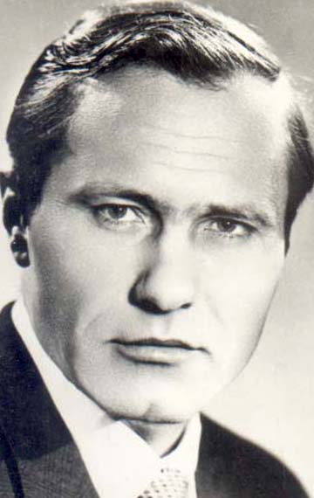
Василий Макарович Шукшин (1929 – 1974)
советский кинорежиссёр,
актёр,
писатель,
сценарист.

Slide 7
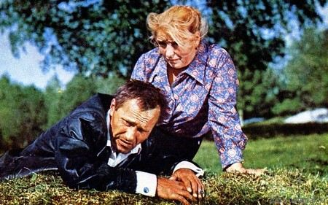
Произведения:
«Сельские жители»
«Живёт такой парень»
«Калина красная»
«Чудик»

Slide 8
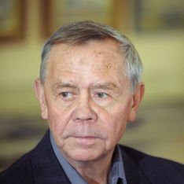
Валентин Григорьевич Распутин (1937 – 2015)
русский писатель,
публицист,
общественный деятель.

Slide 9

Произведения В. Распутина:
«Край возле самого неба»
«Живи и помни»
«Пожар»
«Прощание с Матёрой»

